Slide 1
правовая культура в молодежной среде
Разработал: Преподаватель ОГАПОУ «Белгородский техникум общественного питания»
Черкашина Татьяна Александровна
Г. Белгород
2022г.

Slide 2

Правовая культура - это сфера свободы, позволяющая человеку реализовать свои способности, интересы, потребности. Одновременно с этим правовая культура воспитывает дисциплину и ответственность, без которых свобода в обществе невозможна.

Slide 3


Элементы правовой культуры
Состояние правосознания в обществе, то есть уровень правосознания каждого отдельного человека и всего общества в целом
Действенность функционирования всех основных правовых органов и учреждений
Уровень правотворческой деятельности (правотворчества)
Состояние законности и прочность правопорядка

Slide 4

Уровни правовой культуры
1 уровень. Правовая культуру личности - правосознание личности, её привычка к правомерному, законопослушному поведению и уровень её правовой активности. Правовая культура личности неразрывно связана с такими нравственными качествами как справедливость, доброта, чувство собственного достоинства, совестливость.
2 уровень. Правовая культура общества в целом. Правовая культура общества складывается из правовой культуры отдельных граждан.

Slide 5
Правопреобразовательная Теоретическая и организаторская деятельность по формированию правового государства и гражданского общества
Правосоциализаторская Формирование правовых качеств личности, а также организации самовоспитания, правового обучения и юридической помощи населению
Праворегулятивная Реализация эффективной и устойчивой работы правовой системы в обществе
Функции правовой культуры
Ценностно-нормативная Ценностное значение фактов жизни, которые отображаются в поступках и сознании людей
Коммуникативная Общение граждан в юридической сфере
Прогностическая Составление прогнозов относительно развития правовой системы в целом

Slide 6
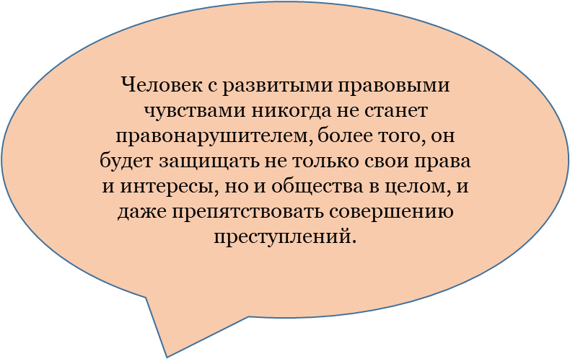
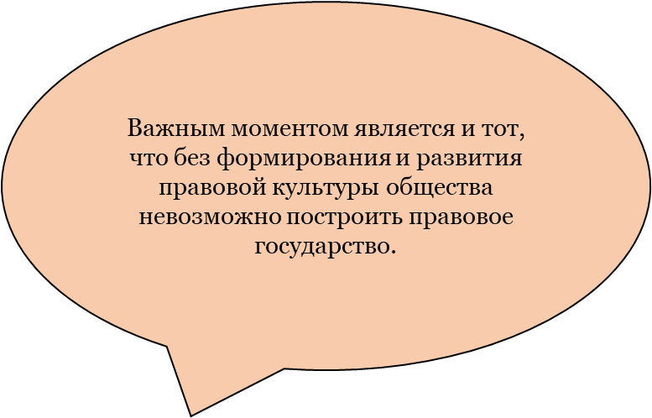


Slide 7
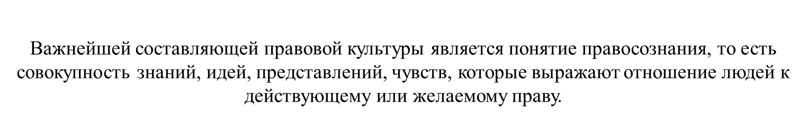

Правосознание включает в себя:
1. Правовые знания, то есть информация о различных сторонах правовой системы общества
2. Правовую идеологию, то есть систему научных правовых явлений (правовые знания, понятия, категории, принципы, убеждения, идеи
3. Правовые установки, то есть предрасположенность личности (группы, общества) воспринимать и оценивать правовые явления и действовать исходя из их оценки
4. Правовую психологию, то есть систему правовых чувств, эмоций, настроений выражающих отношение людей к праву

Slide 8
В правосознание также принято выделять несколько уровней, таких как: обыденное правосознание, профессиональное правосознание и научное (теоретическое) правосознание.
Обыденное правосознание – это уровень правосознания обычного человека, который не обладает какими-либо специальными правовыми знаниями, а руководствуется тем минимумом правовых знаний, необходимым ему для работы и повседневной жизни. Обыденное правосознание получено человеком на основе собственного жизненного опыта и отрывочных правовых знаний. Оно носит фрагментарный характер и существует в виде установок. Человек знает, как надо поступать в той или иной ситуации, но по большому счёту не осознаёт почему.
Профессиональное правосознание – это уровень правосознания характерный для профессиональных юристов, которые не только обладают глубокими правовыми знаниями, но и умеют их применять на практике. Это адвокаты, судьи, прокуроры, следователи, нотариусы. Ведь данные профессионалы обязаны строго следовать духу и букве закона.
Научное (теоретическое) правосознание – это уровень правосознания, для которого характерен глубокий уровень обобщения. Таким обобщением занимаются учёные юристы, которые на теоретическом уровне анализируют различные паровые нормы и предписания, и умеют представлять их в исторической ретроспективе, они изучают состояние действующей правовой системы, выявляют необходимые изменения права в связи с развитием и изменением общества.

Slide 9
Правосознание существует в нескольких видах: индивидуальном, групповом и общественном.
Индивидуальное правосознание, формируется у каждого конкретного человека. К индивидуальному правосознанию можно отнести правомерное поведение человека, знание им законов и правовых норм, а также его правовую активность и нетерпимость к каким бы то ни было проявлениям неправомерного поведения.
Групповое правосознание, формируется в отдельных социальных группах и показывает особенности восприятия правовых норм: молодёжью, преступным сообществом, бюрократией, верующими и другими группами.
Общественное правосознание характерно для конкретного общества в целом.

Slide 10
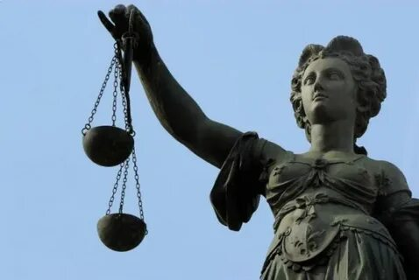
Не последнею роль в формировании правосознания у человека играют так называемые позитивные условия формирования правосознания, к которым относятся:
- Признание необходимости права, то есть осознание того, что закон – это порядок;
- Соблюдение правовых норм по убеждению, а не из-за чувства страха;
- Уважительное отношение к правам других людей.

Slide 11
Спасибо за внимание

